Slide 1
第5章 金属和半导体的接触
Metal-Semiconductor Contact

Slide 2
§7.1 金属-半导体接触和能带图
§7.2 金-半接触整流理论
§7.3 少数载流子的注入和欧姆接触
1、金属与半导体形成的肖持基接触和欧姆接触，阻挡层与反阻挡层的形成；
2、肖特基接触的电流—电压特性——扩散理论和热电子发射理论，即肖特基势垒的定量特性
3、欧姆接触的特性。
两个要点：
①功函数和禁带宽度的不同金属/半导体接触能带图的变化；
②肖特基接触的整流特性即电流－电压I-V特性。

Slide 3
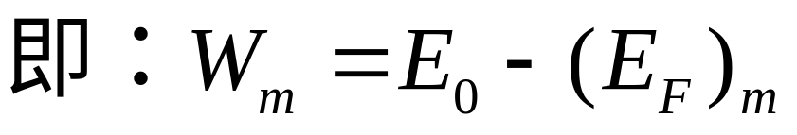
§7.1 金属-半导体接触和能带图
一、金属和半导体的功函数W_{m 、}W_{s}
1、金属的功函数W_{m}
电子由金属内部逸出到表面外的真空中所需要的最小能量。
E₀
W_{m}
E₀为真空中电子的能量，又称为真空能级。
(E_{F})_{m}
金属铯Cs的功函数最低1.93eV，Pt最高为5.36eV

Slide 4
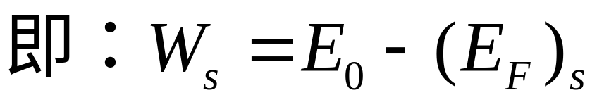
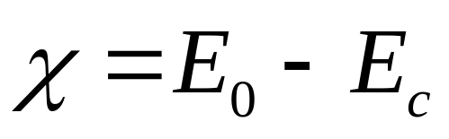
2、半导体的功函数W_{s}
E₀
E₀与费米能级之差称为半导体的功函数。
χ
W_{s}
E_{c}
E_{n}
(E_{F})_{s}
E_{v}
用亲和能表示从E_{c}到E₀的能量间隔：
称χ为电子的亲和能，它表示要使半导体导带
底的电子逸出体外所需要的最小能量。

Slide 5
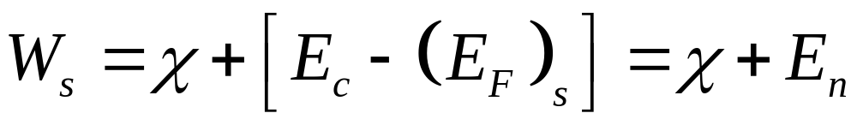
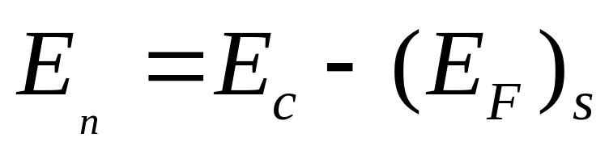
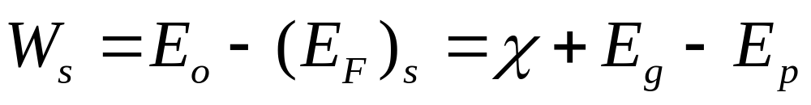
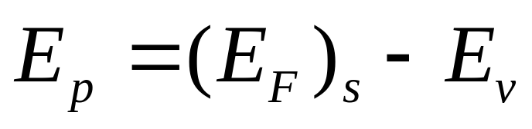
Note: 半导体的费米能级随杂质浓度变化，所以，
W_{s}也和杂质浓度有关。
① N型半导体：
式中：
② P型半导体：
式中：

Slide 6
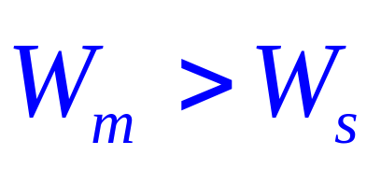
二、金属与半导体的接触及接触电势差
1. 阻挡层接触
（1）
设想有一块金属和一块N型半导体，并假定
金属的功函数大于半导体的功函数，即：
E₀
x
W_{s}
即半导体的费米能E_{Fs}
高于金属的费米能E_{Fm}
W_{m}
E_{c}
E_{n}
E_{Fs}
E_{Fm}
金属的传导电子的浓度
很高，10²²～10²³cm⁻³
半导体载流子的浓度比
较低，10¹⁰～10¹⁹cm⁻³
E_{v}
金属
n半导体

Slide 7
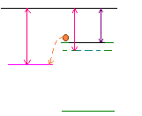

金属半导体接触前后能带图的变化：
E₀
W_{m}
W_{s}
E_{c}
E_{Fm}
E_{Fs}
接触前
E_{v}
接触前，半导体的费米能级高于金属（相对于真空能级），半导体导带的电子有向金属流动的趋势

Slide 8
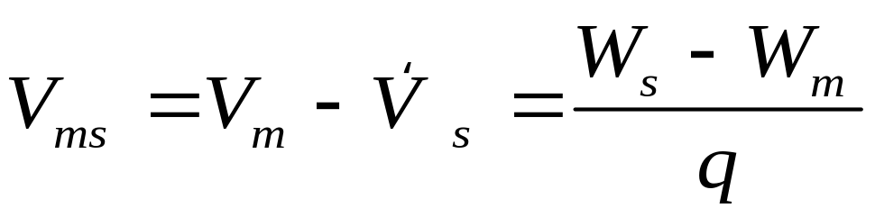
接触时，费米能级一致，在两类材料的表面形成电势差Vms。
E₀
- qV_{ms}
W_{m}
x
-
-
-
W_{s}
E_{c}
-
E_{n}
-
-
E_{Fm}
E_{Fs}
E_{v}
接触电势差：

Slide 9
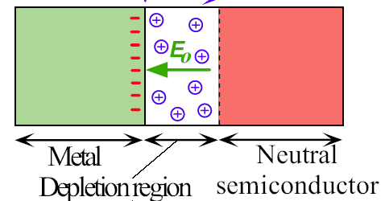
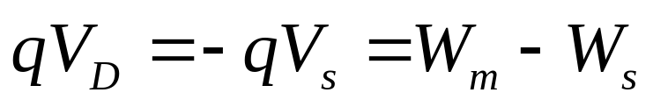
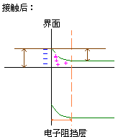

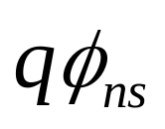
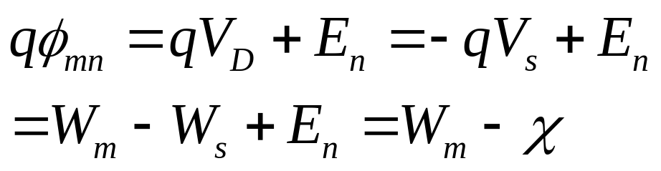
紧密接触时，形成空间电荷区，接触电势差降落在空间电荷区 :
V_{s}
半导体一边的势垒高度为：
半导体体内电场为零，在空间电荷区电场方向由内向外，半导体表面势V_{s}＜0
χ
W_{m}
χ
W_{m}
金属一边的势垒高度为：
qV_{D}
金属一边的势垒高度为：
qV_{D}
E_{c}
E_{c}
E_{F}
E_{F}
内建E
内建E
E_{v}
E_{v}

Slide 10

金属与N型半导体接触时，若Wm>Ws，电子向金属流动，稳定时系统费米能级统一，在半导体表面一层形成正的空间电荷区，能带向上弯曲，形成电子的表面势垒。
qV_{d}
E_{c}
E_{n}
E_{F}
相当于P+N结
E_{v}
在势垒区，空间电荷主要由电离施主形成，电子浓度比体内小得多，是一个高阻区域，称为阻挡层。电子必须跨越的界面处势垒通常称为肖特基势垒（Schottky barrier)

Slide 11
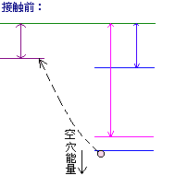
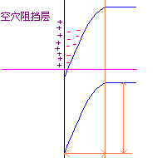

（2）金属－p型半导体接触的阻挡层
金属和p型半导体W_{m}<W_{s} 空穴阻挡层
E₀
电场E
E_{c}
W_{m}
E_{Fm}
E_{c}
E_{F}
W_{s}
E_{v}
E_{Fs}
x_{d}
qV_{d}
E_{v}
接触后
势垒高度
空穴向下能量增加，在P型半导体多子是空穴，半导体多子流向金属后，留下带负电的电离受主杂质，即空间电荷区，能带向下弯曲。
相当于N+P结

Slide 12
（3）金属－半导体接触的阻挡层
阻挡层，在半导体的势垒区形成的空间电荷区，它主要由正的电离施主杂质或负的电离受主形成，其多子浓度比体内小得多，是一个高阻区域，在这个区域能带向上或向下弯曲形成电子或空穴的阻挡。
金属与N型半导体，W_{m}>W_{s}
金属与P型半导体, W_{m}<W_{s}
N+P阻挡层
P+N阻挡层

Slide 13
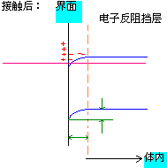
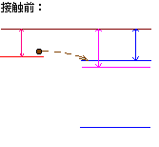


2. 反阻挡层接触
（1）金属与N型半导体接触
金属与N型半导体接触时，若W_{m}<W_{s},电子将从金属流向半导体，在半导体表面形成负的空间电荷区，电场方向由表面指向体内，V_{s} > 0，能带向下弯曲。
E
E₀
E_{c}
W_{m}
W_{s}
E_{Fm}
E_{c}
E_{Fs}
E_{Fs}
E_{v}
E_{v}
在半导体表面，相当有个电子的势阱(积累区)，多子电子的浓度比体内大得多，是一个高电导区，即电子反阻挡层。

Slide 14
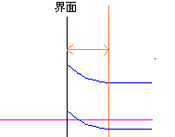
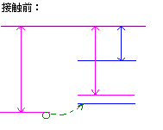
（2）金属与P型半导体接触
金属与P型半导体接触时，若W_{m}>W_{s}，空穴将从金属流向半导体表面，在半导体表面形成正的空间电荷区，电场方向由体内指向表面，Vs<0，能带向上弯曲
接触后：
E
E₀
x_{d}
W_{m}
E_{c}
W_{s}
E_{c}
E_{Fs}
E_{v}
E_{F}
E_{Fm}
E_{v}
这里空穴浓度比体内大得多（积累），因而是一个高电导的区域，称之为反阻挡层，即空穴反阻挡层。

Slide 15
上述金半接触模型即为Schottky 模型
 | N型 | P型
W_{m}>W_{s} | N+P阻挡层 | 反阻挡层
W_{m}<Ws | 反阻挡层 | P+N阻挡层
能带向上弯曲
（高阻区）
（高电导区）
能带向下弯曲
（高电导区）
（高阻区）
Note: 反阻挡层是很薄的高电导层，对半导体和
金属的接触电阻的影响很小。

Slide 16
金属与n半导体的接触
W_{m}>W_{s}
N+P结
E
E₀
E₀
E₀
χ
W_{s}
χ
W_{s}
χ
E_{c}
W_{m}
E_{c}
W_{m}
E_{n}
W_{m}
qV_{D}
E_{n}
E_{Fs}
qφ_{ns}
E_{c}
E_{Fs}
E_{n}
E_{Fm}
E_{Fs}
E_{Fm}
E_{Fm}
E_{v}
E_{v}
E_{v}
W_{m}<W_{s}
反阻挡层
E
E₀
E₀
W_{m}
χ
W_{m}
χ
W_{s}
E_{c}
E_{n}
E_{c}
E_{Fm}
E_{Fs}
E_{n}
E_{Fm}
E_{Fs}
χ-W_{m}
W_{s}-W_{m}
E_{v}
qV_{D}
E_{v}

Slide 17
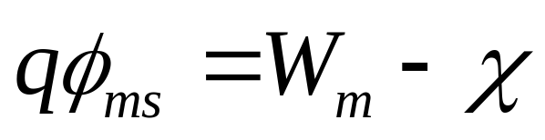

问题：
对于同一种半导体材料，亲和能 χ 将保持不变，与不同的金属形成接触：
金属一边的势垒：
势垒高度应该随金属的不同而变化。但实验
结果表明不同金属与半导体接触势垒相差很小。
原因：半导体表面态对接触势垒的影响

Slide 18
三、表面态对接触势垒的影响
表 面 态：局域在表面附近的新电子态,它的存
在导致表面能级的产生。
表面能级：与表面态相应的能级称为表面能级。
理想晶体自由表面－达姆表面能级(1932年) ~ 10¹⁵/cm²
晶体表面缺陷或吸附原子－附加表面能级
决定
半导体表面态
金半接触势垒

Slide 19
表面态一般分施主型和受主型：
施主型：能级被电子占据时呈电中性，施放电子后呈正电
受主型：能级空时为电中性，而接受电子后带负电
表面态分布示意图
电子刚好填满E_{FS} = qΦ₀以下的所有表面态时，表面呈电中性
E_{c}
E_{n}
qΦ₀约为禁带宽度的三分之一
E_{FS}
E_{F}
qΦ₀以上填充，表面带负电—受主型
E_{FS}=
qΦ₀
qΦ₀以下为空，表面带正电—施主型
E_{v}

Slide 20
设一个n型半导体的表面存在表面态。半导体的费米能级E_{F} 高于表面能级E_{FS，}如果E_{FS}以上存在受主表面态，则会导致如下效应：
E
金属半导体接触前：
χ
W_{s}
在E_{F}和E_{FS}之间的能级基本被电子填满，表面带负电，而表面附近会出现正电荷，形成正的空间电荷区，形成电子势垒。
qV_{d}
+
E_{c}
E_{n}
E_{F}
+
E_{FS}
+
E_{v}

Slide 21
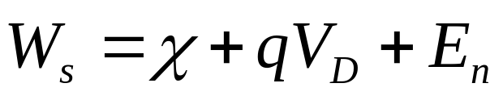
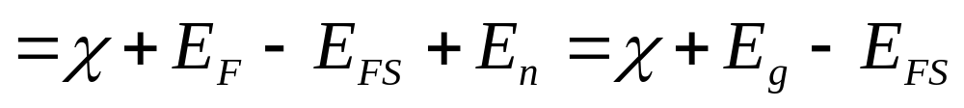
E
表面态密度很大时，表面积累很多负电荷，能带向上弯曲程度越大，表面处E_{F}接近E_{FS}
χ
W_{s}
qV_{d}
E_{c}
能带弯曲量 qV_{D}=E_{F} - E_{FS}
+
E_{n}
E_{FS}
E_{F}
+
高表面态密度钉扎(pinned)
+
不存在表面态时，
E_{v}
W_{s} = χ + E_{n}
存在表面态时，W_{s}由表面性质决定

Slide 22
金属与半导体接触后，W_{m}>W_{s}
表面态提供电子流向金属
W_{m}
半导体表面态密度很高时:
表面态可放出足够多的电子，几乎不影响势垒区，可以屏蔽金属接触的影响，半导体内部的势垒高度和金属的功函数几乎无关，基本上由半导体表面的性质决定
-
-
qV_{d}
-
+
E_{n}
E_{c}
+
E_{F}
+
E_{v}
在表面态密度大于10¹³cm⁻²，则表面处的费米能级位于禁带的1/3处（相对于价带顶），这个位置称为巴丁极限。

Slide 23
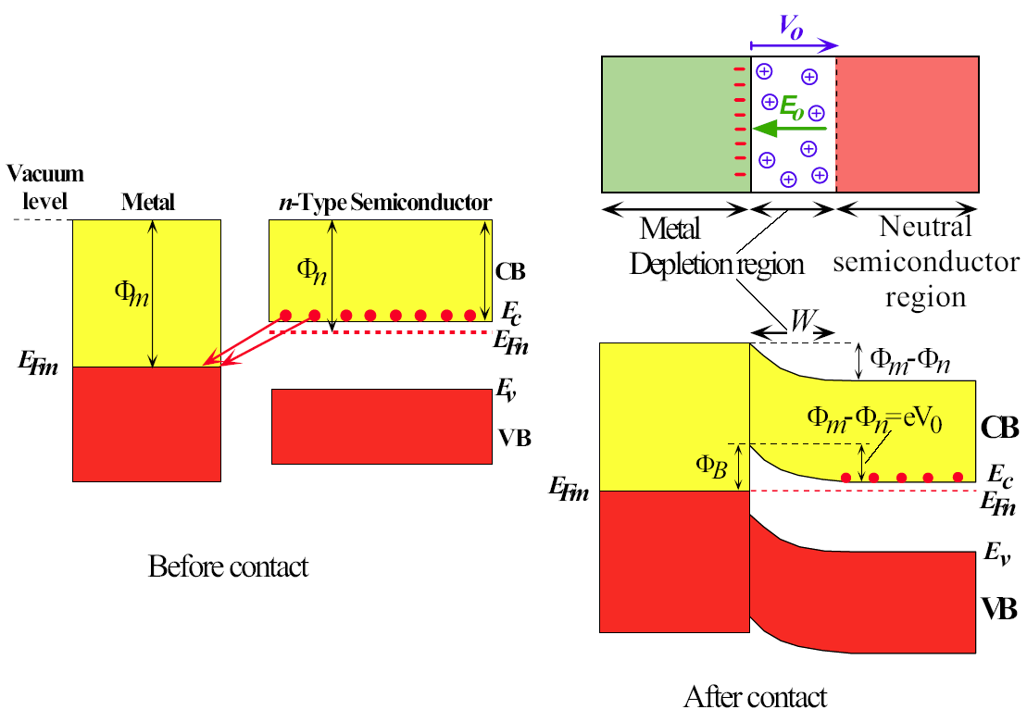
§6.2 金-半接触整流理论
采用理想的模型，不考虑表面态的影响
1、阻挡层的整流特性 —外加电压对阻挡层的作用
金属/n半导体接触（P+N结）能带图
W_{m}-W_{s}=qV_{d}
W_{s}
W_{m}-W_{s}=qV_{d}
W_{m}
qΦ_{ns}

Slide 24
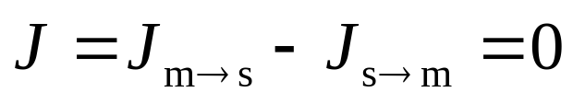
不外加电压，处于平衡：
J_{m→s}
J_{s→m}
金半接触系统的阻挡层 没有净电流
考虑电子流动（非少子扩散，与PN结不同）
净电流：
W_{m}-W_{s}=qV_{d}
W_{m}-W_{s}= qV_{d}
qΦ_{ns}
半导体边势垒：
qV_{d}= - q(V_{s})₀

Slide 25
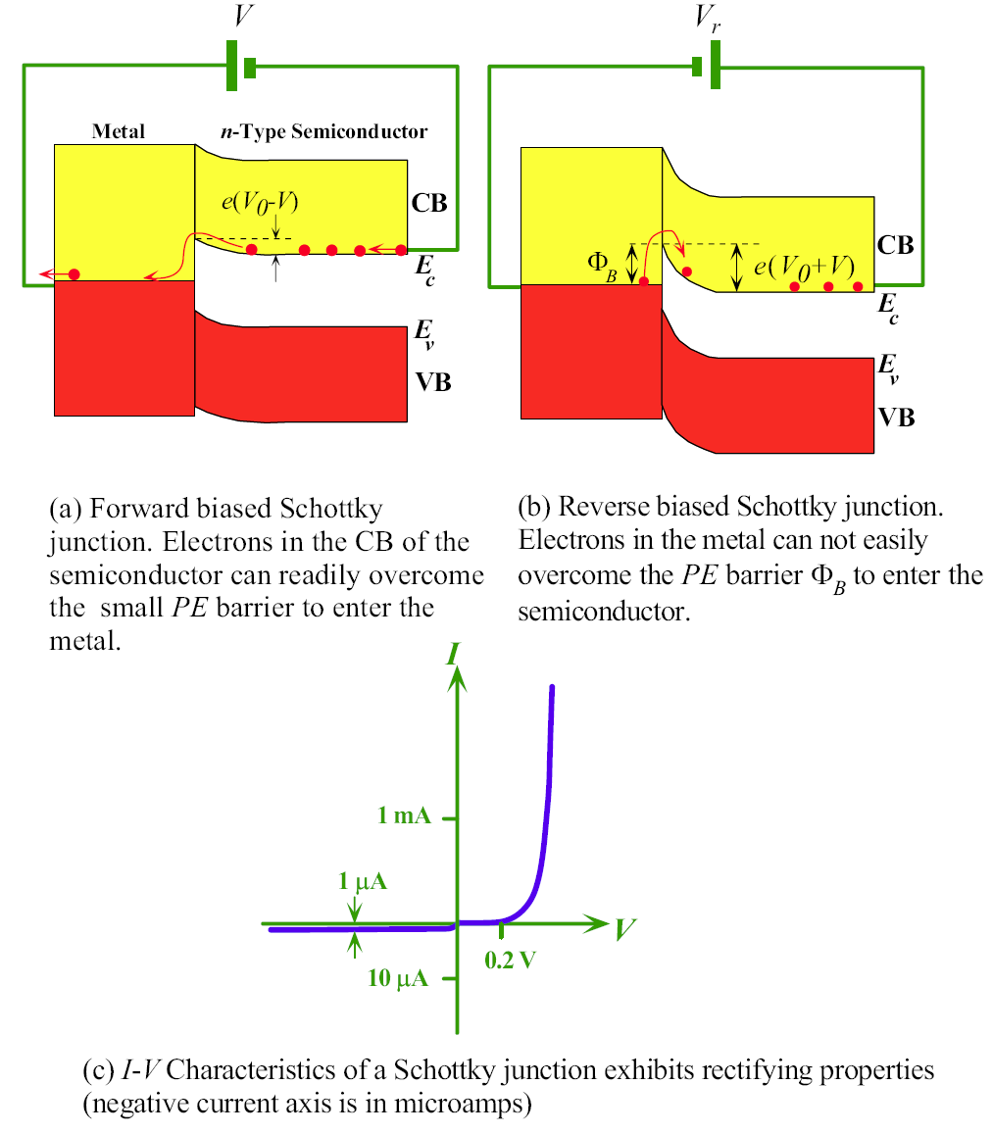
外加电压时：
金属边的势垒不随外加电压变化
q(V_{d}-V)
qΦ_{ns}
qΦ_{ns}
q(V_{d}+V)
半导体边势垒：
半导体边势垒：
半导体边势垒：
q(V_{d} -V）= - q[(V_{s})₀+V]
q(V_{d} +V）= - q[(V_{s})₀ - V]
外加正电压，半导体边势垒减小
外加负电压，半导体边势垒增加

Slide 26
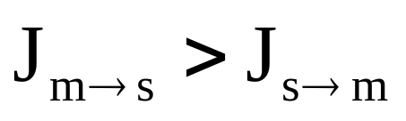
外加电压时：
金属边的势垒不随外加电压变化
①加上正向电压在n型阻挡层(金属一边为正)时：
半导体一边的电子势垒高度减低，势垒宽度减薄，多子电子从半导体流向金属的数目变多
q(V_{d}-V)
从金属流向半导体的正向电流变大
半导体边势垒：
q(V_{d} -V）= - q[(V_{s})₀+V]
随电压增加而变得越大

Slide 27

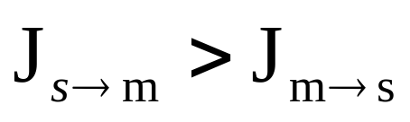
②加上反向电压（金属一边为负）时：
半导体一边的电子的势垒高度增加，半导体到金属的电子数目减少，相反金属到半导体的电子流占优势，形成由半导体到金属的反向电流。
q(V_{d}+V)
进一步增加反向电压
半导体边势垒：
q(V_{d} +V）= - q[(V_{s})₀ - V]
金属到半导体的势垒高，反向电流小，且与外加电压无关，随电压增加而饱和

Slide 28
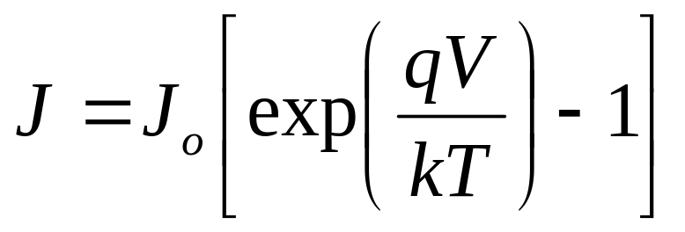
肖特基结的整流特性
不论电子阻挡层，还是空穴阻挡层，正向电流都是多数载流子从半导体流向金属

Slide 29
7.3 金属半导体欧姆接触
定义：金/半接触的非整流接触：不产生明显的附加电阻，不会使半导体体内的平衡载流子浓度发生明显的改变。
应用：半导体器件中利用电极进行电流的输入和输出要求金属和半导体接触形成良好的欧姆接触。在高频和大功率的器件中，欧姆接触是设计和制造的关键。
实现：1. 反阻挡层，实现欧姆接触。实际中，由于很高的表面态难于实现。
2. 隧道效应，实现半导体制造的欧姆接触。

Slide 30
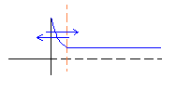


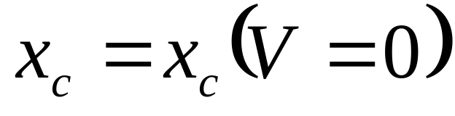
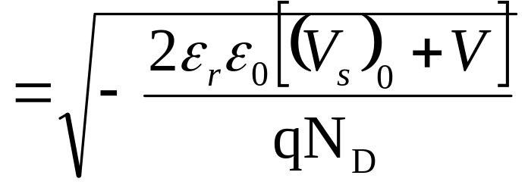
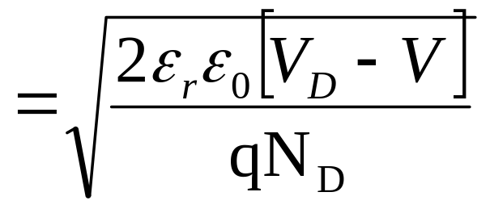
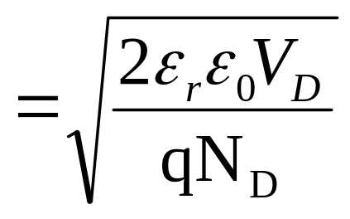
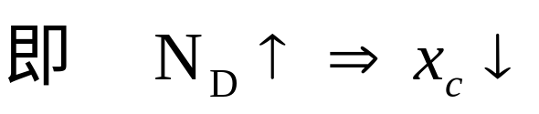
隧道厚度的估算（参考）
当势垒厚度，x < x_{c}
势垒对电子完全透明
隧道穿透
x_{c}
d
通过重掺杂可获得能产生隧道电流的特殊阻挡层

Slide 31
E₀
E₀
χ
W_{s}
χ
E_{Fs}
W_{m}
W_{m}
E_{c}(0)
E_{c}
E_{Fm}
E_{Fm}
E_{Fs}
E_{c}
x_{d} → 0
J
利用隧道效应实现欧姆接触：
在n型或p型半导体上制作一层重掺杂区再与金属接触，形成金属－n⁺n 或金属—p⁺p 结构。
金属的选择很多
电子束和热蒸发、溅射、电镀
V

Slide 32
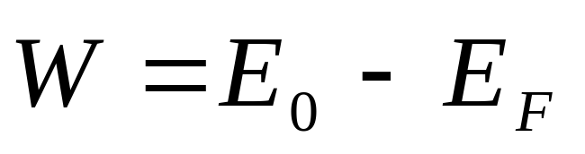
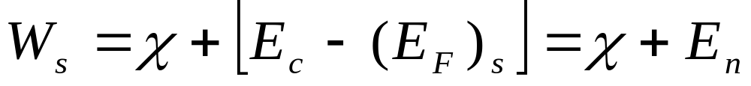
本 章 小 结
1、功函数：功函数的定义是E₀与E_{F}能量之差，
用W表示。即
半导体的功函数可以写成

Slide 33
2. 典型金属半导体接触有两类：一类是整流接触，形成阻挡层，即肖特基接触；一类是非整流接触，形成反阻挡层，即欧姆接触。
形成n型和p型阻挡层的条件
 | N型 | P型
W_{m}>W_{s} | 阻挡层 | 反阻挡层
W_{m}<Ws | 反阻挡层 | 阻挡层

Slide 34
3、金属半导体接触整流特性：
在金属半导体接触中，金属一侧势垒高度不随外加电压而变，半导体一侧势垒高度与外加电压相关。因此，当外加电压使半导体一侧势垒高度降低时，形成从半导体流向金属的净电子流密度，且随外加电压而变化；
反之，则是从金属到半导体的电子流密度，该电流较小。且与外加电压几乎无关。这就是金属半导体接触整流特性。

Slide 35
4、欧姆接触特性和制作
欧姆接触可以通过金属半导体形成反阻挡层或隧
道效应制造。实际生产中，主要利用隧道效应在
半导体上制造欧姆接触。

